Slide 1
第四部分
HBASE—Hadoop数据库

Slide 2
第四部分 HBase
（一）Hbase概述
（二）HBase物理模型
（三）客户端更新操作流程
（四）HBase使用场景
（五）Hbase安装模式
（六）HBase表操作

Slide 3
（一）Hbase概述
Hbase是Hadoop中的数据库
HBase是为了支持弥补Hadoop对实时操作的缺陷的项目
发展历史
2006.11 G release paper on BigTable
2007.2 inital HBase prototype created as Hadoop contrib
2007.10 First useable Hbase
2008.1 Hadoop become Apache top-level project and Hbase becomes subproject
2008.10 Hbase 0.18,0.19 released
2012年，HBase 0.97，
2017年， 当前稳定版本1.2.X
HBASE官方网站：http://hbase.apache.org/
HBASE官方文档中文版 http://abloz.com/hbase/book.html
HBASE软件下载：http://mirrors.hust.edu.cn/apache/hbase/

Slide 4
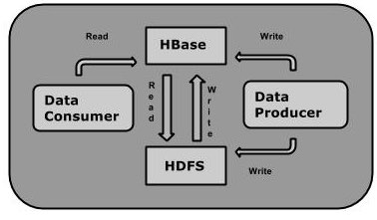
Hbase 是什么？
HBase是建立在Hadoop文件系统之上的分布式面向列的数据库。
HBase是Google Bigtable的开源实现，类似Google Bigtable利用GFS作为其文件存储系统，HBase利用Hadoop HDFS作为其文件存储系统。是横向扩展的。
HBase 是Hadoop文件系统的一部分，提供对海量结构化数据的快速随机实时读/写访问。它利用了Hadoop的文件系统（HDFS）提供的容错能力。
人们可以通过HBase存储HDFS数据。使用HBase在HDFS读取(消费)/随机访问数据。
~~

Slide 5
HBase 和 HDFS
HDFS | HBase
HDFS是适于存储大容量文件的分布式文件系统。 | HBase是建立在HDFS之上的数据库
HDFS不支持快速单独记录查找。 | HBase提供在较大的表快速查找
提供高延迟批量处理 | 提供数十亿条记录低延迟访问单个行记录（随机存取）
它提供的数据只能顺序访问。 | HBase内部使用哈希表，提供随机接入，并且存储索引，可在HDFS文件中的数据进行快速查找

Slide 6
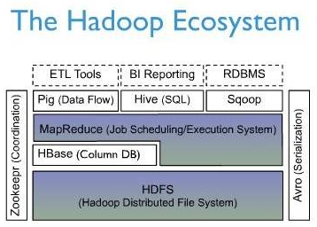
Hbase在Hadoop Ecosystem中的位置
高层语言
数据导入
协同\同步\容错
数据序列化存储\传输\转换
Notes:
上图描述了Hadoop EcoSystem中的各层系统，其中HBase位于结构化存储层，Hadoop HDFS为HBase提供了高可靠性的底层存储支持，Hadoop MapReduce为HBase提供了高性能的计算能力，Zookeeper为HBase提供了稳定服务和容错机制。
此外，Pig和Hive还为HBase提供了高层语言支持，使得在HBase上进行数据统计处理变的非常简单。 Sqoop则为HBase提供了方便的RDBMS数据导入功能，使得传统数据库数据向HBase中迁移变的非常方便。

Slide 7
Hbase特点
HBase中的表的特点：
大：一个表可以有上亿行，上百万列
面向列: 面向列(族)的存储和权限控制，列(族)独立检索
稀疏: 对于为空(null)的列，并不占用存储空间，因此，表可以设计的非常稀疏

Slide 9
HBase的存储机制（逻辑模型）
HBase是一个面向列的数据库，以表的形式存储数据，表由行和列组成。在表中数据由行排序。
列划分为若干个列族(row family)， Hbase表中的每个列，都归属与某个列族。列族是表的Schema的一部分(而列不是)，必须在使用表之前定义。列名都以列族作为前缀。例如courses:history ， courses:math 都属于 courses 这个列族。一个表有多个列族， 每一个列族可以有任意数量的列。列的值连续地存储在磁盘上。
表中的每个单元格值都具有时间戳。
和传统关系数据库不同，HBase采用了BigTable的数据模型：增强的稀疏排序映射表（Key/Value），其中，键由行关键字、列关键字和时间 戳构成。HBase表中的每一个数据通过：
一个行关键字(row key)
一个列关键字（列族-column family，列-column)
一个时间戳(time stamp)
进行索引和存储.

Slide 10
HBase基本概念
RowKey：是Byte array，是表中每条记录的“主键”，方便快速查找。
Column Family：列族，拥有一个名称(string)，包含一个或者多个相关列
Column：属于某一个column family， familyName:columnName，每条记录可动态添加Column
Version Number：默认值是系统时间戳
Value(Cell)：Byte array
注：BYTE（字节）是 unsigned char，占8位
在实际存储中， 直接存储每个单元所对应的完整的键值对：
{RowKey, Column Family, Column Name, TimeStamp}→ Value

Slide 11
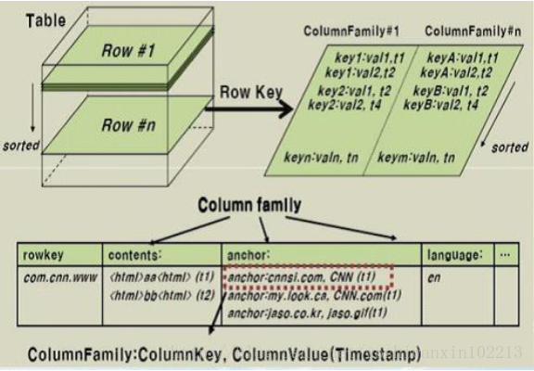
HBase的存储机制

Slide 12
Hbase模式的一个例子
Row Key | PersonalInfo |  |  | CompanyInfo
 | Name | Address | Phone | Name | Phone
key1 | Zhang San | t4:Shanghai t3:Suzhou t2:Nanjing | 13025267187 | Yuandong Co. | 34320098
key2 | Li Si | t4:Beijing t3:Shanghai | t2:13810880023 t3:13900529002 | Wulin Ltd., | t2:56088062 t1:67875222
key3 | Wang Wu | t2:Hangzhou t1:Shenzhen

Slide 13
Row Key（行键）
Row key是用来检索记录的主键
访问Hbase table中的行，有三种方式：
通过单个row key访问
通过row key的range
全表扫描
Row key可以是任意字符串(最大长度是 64KB，实际应用中长度一般为 10-100bytes)
存储时，数据按照Row key的字典序(byte order)排序存储。譬如，字典序对int 排序的结果是1,10,100,11,12,13,14,15,16,17,18,19,2,20,21,…,9,91,92,93,94,95,96,97,98,99。要保持整形的自然序，行键必须用0作左填充。

Slide 14
列族（column-family）
Hbase表中的每个列，都归属于某一列族
访问控制、磁盘和内存的使用统计都是在列族层面进行
实际应用中，列族上的控制权限能帮助我们管理不同类型的应用。例如，允许一些应用添加新的基本数据、一些应用则只允许浏览数据（甚至可能因为隐私的原因不能浏览所有数据）

Slide 15
时间戳（Time Stamp）
HBase中通过row和columns确定一个存贮单元称为cell
由{row key, column, version} 唯一确定。cell中的数据是没有类型的，全部是字节码形式存贮
每个 cell都保存着同一份数据的多个版本
版本通过时间戳来索引，时间戳的类型是 64位整型
时间戳由hbase在数据写入时自动赋值，精确到毫秒，也可以由客户显式赋值
为避免数据存在过多版本造成管理负担，hbase提供了两种数据版本回收方式
一是保存数据的最后n个版本
二是保存最近一段时间内的版本（比如最近七天）

Slide 16
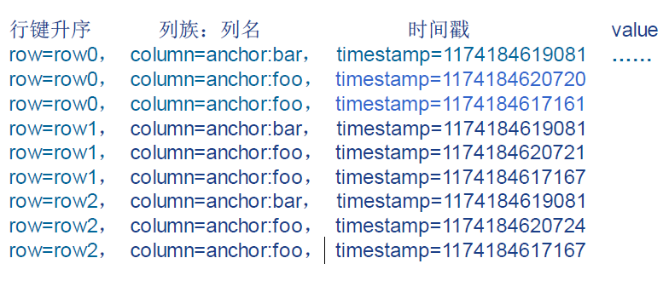
举例

Slide 17
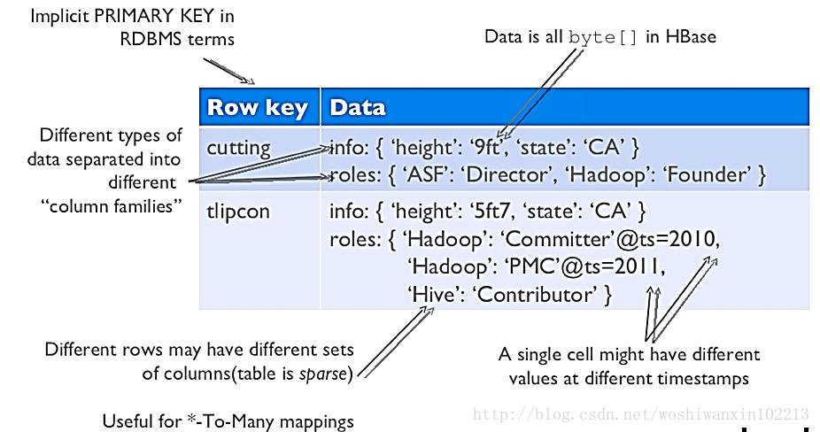
表的特点
大：一个表可以有数十亿行，上百万列；
无模式：每行都有一个可排序的主键和任意多的列，列可以根据需要动态的增加，同一张表中不同的行可以有截然不同的列；
面向列：面向列（族）的存储和权限控制，列（族）独立检索；
稀疏：空（null）列并不占用存储空间，表可以设计的非常稀疏；
数据多版本：每个单元中的数据可以有多个版本，默认情况下版本号自动分配，是单元格插入时的时间戳；
数据类型单一：Hbase中的数据都是字符串，没有类型。

Slide 18
HBase vs RDBMS
数据类型
HBase只有简单的字符串类型
数据操作
HBase只有简单的增、删、改、查等操作，没有表之间的关联
存储模式
HBase基于列存储的，每个列族由几个文件保存

Slide 19
HBase vs RDBMS
数据维护
HBase不是真正意义上的更新数据，它实际上是插入了新的数据，而传统数据库是替换修改。
可伸缩性
对于传统数据库，增加列对于一个项目来讲，改变是非常大的。但是对于nosql，插入列和删除列，跟传统数据库里的增加记录和删除记录类似
应用场景
Hbase适合大量插入同时又有读的情况
HBase很适合寻找按照时间排序top n的场景
HBase的瓶颈是硬盘传输速度，RDBMS的瓶颈是硬盘寻道时间
HBase是列式存储，索引和数据一体化，访问需要较少寻址次数，寻道就不是瓶颈了。而Oracle是行式存储，当需要访问多行数据时，可能这些行所在的block不在相邻位置，所以要多次寻址，因此瓶颈就在于寻道了。

Slide 20
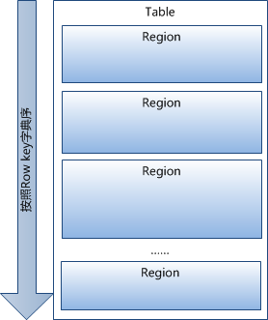
（二）Hbase的物理模型
1. Hbase 的Table中的所有行都按照row key的字典序排列
2. Table 在行的方向上分割为多个Hregion

Slide 21
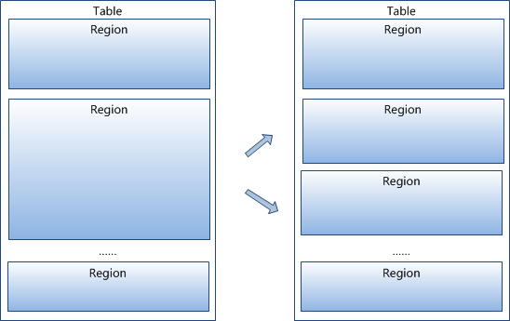
Region的分割
3.在Hbase中split是一个很重要的功能，Hbase是通过把数据分配到一定数量的region来达到负载均衡的。 Region按大小分割的，每个表一开始只有一个region，随着数据不断插入表，region不断增大，当增大到一个阀值的时候，Hregion就会等分成两个新的Hregion。当table中的行不断增多，就会有越来越多的Hregion

Slide 22
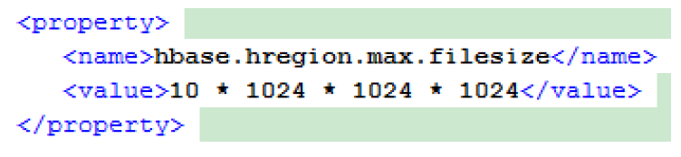
Splitting
Split：Hbase是通过split把数据分配到一定数量的region来达到负载均衡的。
hbase.hregion.max.filesize设置最大region文件大小
在自动split策略中, 当HStore中任何一个HStoreFile >10GB（默认值）时，region会触发split操作，根据rowkey一分为二
hbase.regionserver.region.split.policy设置拆分策略
table在region中是按照row key来排序的，并且一个row key所对应的行只会存储在一个region中，这一点保证了Hbase的强一致性 。
Notes:
在Hbase中split是一个很重要的功能，Hbase是通过把数据分配到一定数量的region来达到负载均衡的。一个table会被分配到一个或多 个region中，这些region会被分配到一个或者多个regionServer中。在自动split策略中，当一个region达到一定的大小就会 自动split成两个region。table在region中是按照row key来排序的，并且一个row key所对应的行只会存储在一个region中，这一点保证了Hbase的强一致性 。

Slide 23
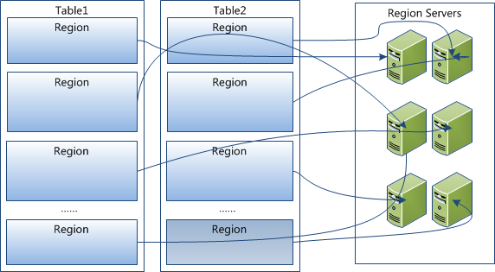
Region的部署
HRegion是Hbase中分布式存储和负载均衡的最小单元。最小单元就表示不同的HRegion可以分布在不同的HRegion server上，但一个Hregion是不会拆分到多个server上

Slide 24
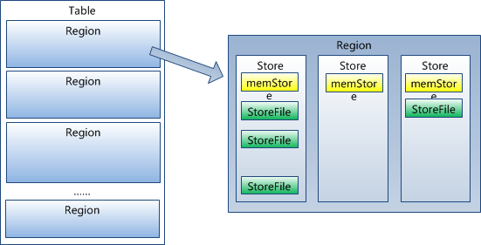
Store
HRegion虽然是分布式存储的最小单元，但并不是存储的最小单元。HRegion由一个或者多个Store组成，每个Store保存一个Column Family, 每个stroe对应一个column families(列族) 。每个Store又由一个memStore和0至多个StoreFile组成
StoreFile以HFile格式保存在HDFS上

Slide 25
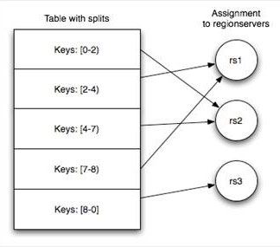
Table & Region
当Table随着记录数不断增加而变大后，会逐渐分裂成多份splits，成为regions，一个region由[startkey,endkey)表示，不同的region会被Master分配给相应的RegionServer进行管理

Slide 26
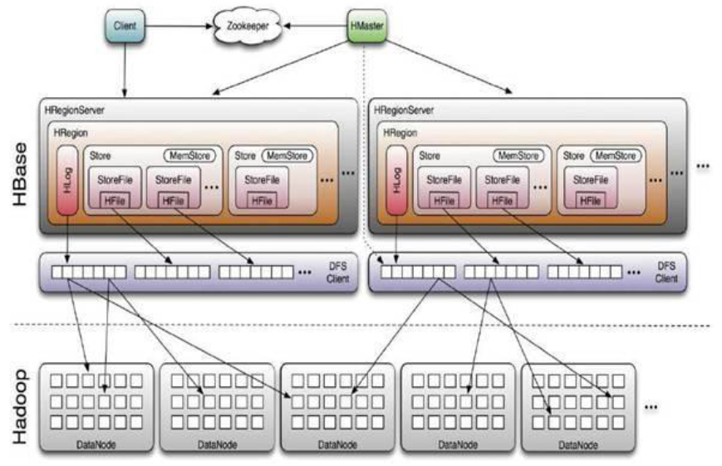
系统架构
Notes:
Client
HBase Client使用HBase的RPC机制与HMaster和HRegionServer进行通信，对于管理类操作，Client与HMaster进行RPC；对于数据读写类操作，Client与HRegionServer进行RPC

Slide 27
系统架构说明
表在行方向上，按照行键范围划分成若干的Region
每个表最初只有一个region，当记录数增加到超过某个阈值时，开始分裂成两个region
物理上所有数据存放在HDFS，由Region服务器提供region的管理
一台物理节点只能跑一个HRegionServer
一个Hregionserver可以管理多个Region实例
一个Region实例包括Hlog日志和存放数据的Store
Hmaster作为总控节点
Zookeeper负责调度和协调
HBase Client使用HBase的RPC机制与HMaster和HRegionServer进行通信
Zookeeper存储了-ROOT-表的地址和HMaster的地址，HRegionServer也会注册到 Zookeeper中，使得HMaster可以随时感知到各个HRegionServer的健康状态。
~~

Slide 28
系统架构--HMaster
HMaster没有单点问题，HBase中可以启动多个HMaster，通过Zookeeper的Master Election机制保证总有一个Master运行，HMaster在功能上主要负责Table和Region的管理工作：
1. 将Region分配给Region服务器，协调Region服务器的负载并维护集群的状态；
2. 管理用户对Table的增、删、改、查操作；HMaster不会对外（Region服务器和客户端）提供数据服务，而是由Region服务器负责所有Regions的读写请求及操作.
3. 在Region Split后，负责新Region的分配；
4. 在HRegionServer停机后，HMaster会通过ZooKeeper感知到,并处理相应的Log文件，负责失效HRegionServer 上的Regions迁移(重新分配失效的Regions)
5. HMaster还负责管理表的schema和对元数据的操作.
~~
Notes:
Client
HBase Client使用HBase的RPC机制与HMaster和HRegionServer进行通信，对于管理类操作，Client与HMaster进行RPC；对于数据读写类操作，Client与HRegionServer进行RPC

Slide 29
（三）客户端更新操作流程
先连接有关的HRegionServer，然后向Region提交变更
提交的数据首先写入WAL(Write-Ahead Log)和MemStore
当memstore中的数据量达到某个阈值(hbase.hregion.memstore.flush.size )，Hregionserver会启动flashcache进程写入StoreFile

Slide 30
客户端更新操作流程
当StoreFile文件的数量增长到一定阈值后，系统会将多个StoreFile进行合并，在合并过程中会进行版本合并和删除工作，形成更大的StoreFile
当单个StoreFile大小超过一定阈值后，会把当前的Region分割为两个Regions，并由Hmaster分配到相应的Region服务器，实现负载均衡
客户端检索数据时，先在MemStore找，找不到再找StoreFile

Slide 31
HRegion Server

Slide 32
HRegion Server
HRegionServer内部管理了一系列HRegion对象，每个HRegion对象对应了Table中的一个Region，HRegion由多 个HStore组成。每个HStore对应了Table中的一个Column Family的存储，可以看出每个Column Family其实就是一个集中的存储单元。

Slide 33
HRegion Server
HStore存储是HBase存储的核心，其中由两部分组成，一部分是MemStore，一部分是StoreFiles。MemStore是 Sorted Memory Buffer，用户写入的数据首先会放入MemStore，当MemStore满了以后会Flush成一个StoreFile（底层实现是HFile）

Slide 34
HRegion Server
当StoreFile文件数量增长到一定阈值，会触发Compact合并操作，将多个StoreFiles合并成一个StoreFile，合并过程中会进 行版本合并和数据删除，因此可以看出HBase其实只有增加数据，所有的更新和删除操作都是在后续的compact过程中进行的，这使得用户的写操作只要 进入内存中就可以立即返回，保证了HBase I/O的高性能。

Slide 35
HRegion Server
当StoreFiles Compact后，会逐步形成越来越大的StoreFile，当单个StoreFile大小超过一定阈值后，会触发Split操作，同时把当前 Region Split成2个Region，父Region会下线，新Split出的2个孩子Region会被HMaster分配到相应的HRegionServer 上，使得原先1个Region的压力得以分流到2个Region上。

Slide 36
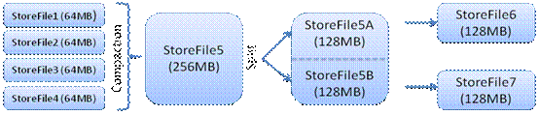
下图描述了Compaction和Split的过程：

Slide 37
HLog---用于灾难恢复
在理解了上述HStore的基本原理后，还必须了解一下HLog的功能，因为上述的HStore在系统正常工作的前提下是没有问题的，但是在分布式 系统环境中，无法避免系统出错或者宕机，因此一旦HRegionServer意外退出，MemStore中的内存数据将会丢失，这就需要引入HLog了。
每个HRegionServer中都有一个HLog对象，HLog是一个实现Write Ahead Log的类，在每次用户操作写入MemStore的同时，也会写一份数据到HLog文件中（HLog文件格式见后续），HLog文件定期更新，并删除旧的文件（已持久化到StoreFile中的数据）。
~~

Slide 38
HLog---用于灾难恢复 （二）
当HRegionServer意外终止后，HMaster会通过Zookeeper感知到，
HMaster首先会处理遗留的 HLog文件，将其中不同Region的Log数据进行拆分，分别放到相应region的目录下，然后再将失效的region重新分配，
领取 到这些region的Log数据的HRegionServer在Load Region的过程中，会发现有历史HLog需要处理，因此会Replay HLog中的数据到MemStore中，然后flush到StoreFiles，完成数据恢复。
~~

Slide 39
HBase的存储格式
HBase中的所有数据文件都存储在Hadoop HDFS文件系统上，主要包括上述提出的两种文件类型：
HFile， HBase中KeyValue数据的存储格式，HFile是Hadoop的二进制格式文件，实际上StoreFile是对HFile做了轻量级包装，即StoreFile底层就是HFile
HLog File，HBase中WAL（Write Ahead Log） 的存储格式，物理上是Hadoop的Sequence File.

Slide 40
HFILE
HFILE:
HFile文件是不定长的，长度固定的只有其中的两块：Trailer和FileInfo。正如图中所示的，Trailer中有指针指向其他数 据块的起始点。File Info中记录了文件的一些Meta信息，例如：AVG_KEY_LEN, AVG_VALUE_LEN, LAST_KEY, COMPARATOR, MAX_SEQ_ID_KEY等。Data Index和Meta Index块记录了每个Data块和Meta块的起始点。
~~

Slide 41
HFILE
HFILE:
Data Block是HBase I/O的基本单元，每个Data块的大小可以在创建一个Table的时候通过参数指定，大号的Block有利于顺序Scan，小号Block利于随机查询。 每个Data块除了开头的Magic以外就是一个个KeyValue对拼接而成, Magic内容就是一些随机数字，目的是防止数据损坏。
~~

Slide 42

Data Block 的结构
HFile里面的每个KeyValue对就是一个简单的byte数组。但是这个byte数组里面包含了很多项，并且有固定的结构。
开始是两个固定长度的数值，分别表示Key的长度和Value的长度。
紧接着是Key，开始是固定长度的数值，表示RowKey的长度，紧接着是 RowKey，然后是固定长度的数值，表示Family的长度，然后是Family，接着是Qualifier，然后是两个固定长度的数值，表示Time Stamp和Key Type（Put/Delete）。Value部分没有这么复杂的结构，就是纯粹的二进制数据了。
~~

Slide 43
Compaction
Compaction: 合并多个HFile生成一个Hfile
Compaction目的 :
减少HFile文件的个数
提高性能
清除过期和删除数据
Compaction有两种：
Minor Compaction（部分文件合并）
Major Compaction（完整文件合并）
~~

Slide 44
元数据表
HBase中有两张特殊的Table，-ROOT-和.META.
.META.：记录了用户表的Region信息，.META.可以有多个region
-ROOT-：记录了.META.表的Region信息，-ROOT-只有一个region
Zookeeper中记录了-ROOT-表的location
.META.表的Regions全部保存在内存中

Slide 45
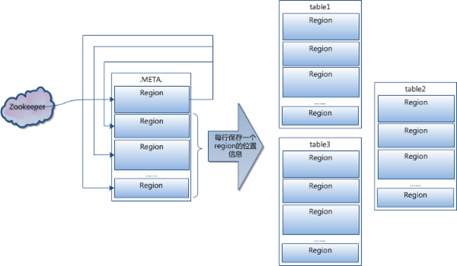
利用元数据表定位Region

Slide 46
Load Balance
负载均衡器(LoadBalancer)是在主服务器上运行的定期操作，以重新分布集群区域
通过hbase.balancer.period 设置，缺省值300000 (5 分钟)
balance_switch 是shell命令, 人工控制load balance

Slide 47
（四）HBase使用场景
存储大量的数据（>TB）
需要很高的写吞吐量
对大规模数据集具有很好性能的随机访问（按列）
需要进行数据扩展
结构化和半结构化的数据
不需要全部的关系数据库特性，例如交叉列、交叉表，事务，连接等等

Slide 48
应用场景：商品推荐

Slide 49
（五）Hbase安装模式
单机模式
伪分布模式
完全分布模式

Slide 50
HBase安装：单机模式
下载及解压hbase安装包
配置环境变量
修改conf/hbase-env.sh脚本(注意HEAPSIZE)
编辑hbase-site.xml进行配置

Slide 51
HBase安装：伪分布模式
在单机模式的基础上继续
编辑 hbase-env.sh增加如下配置
export HBASE_CLASSPATH=../hadoop-1.2.1/conf
export HBASE_MANAGES_ZK=true
编辑hbase-site.xml打开分布模式
覆盖hadoop核心jar包
启动验证

Slide 52
替换hadoop jar包
这是关键一步，主要目的是防止因为hbase和hadoop版本不同出现兼容问题，造成hmaster启动异常

Slide 53
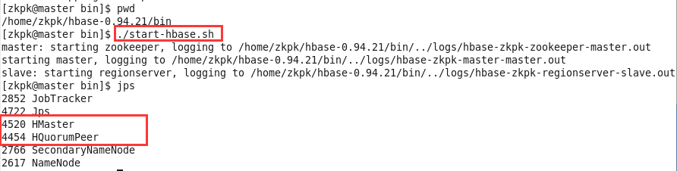
启动HBase
启动HBase

Slide 54
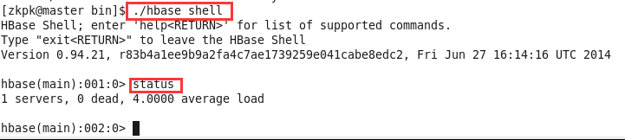
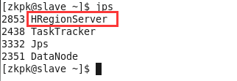
验证HBase
验证Hbase
在Master上
在Slave上

Slide 55
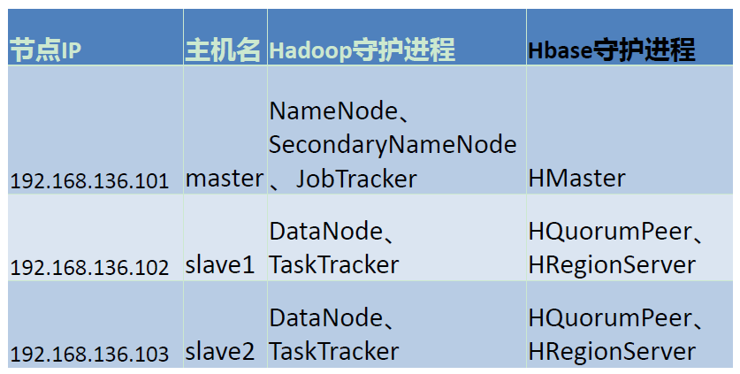
HBase安装：完全分布模式

Slide 56
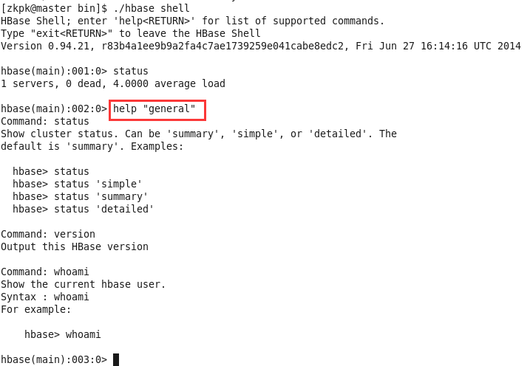
Shell命令帮助

Slide 57
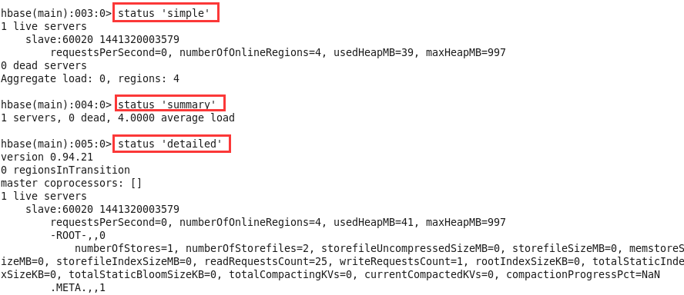
查看数据库状态-status

Slide 58

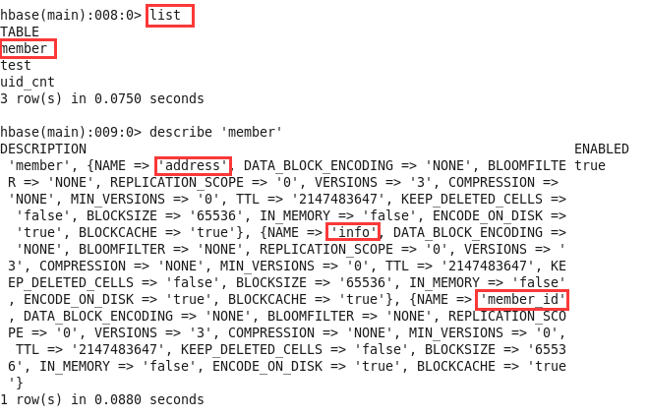
（六）HBase表操作
查看数据库版本
创建表
查看表信息

Slide 59

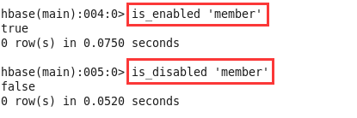
表操作
查询一个表是否存在
判断表是否enable或disable

Slide 60
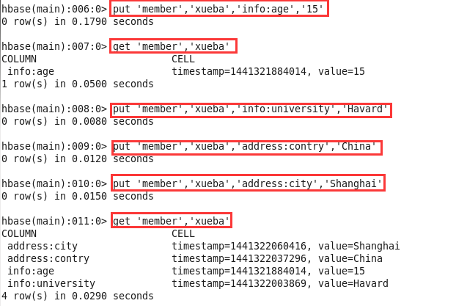
插入和获取记录
插入记录：put；获取记录：get

Slide 61
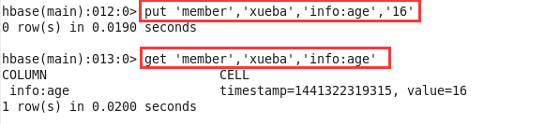
更新记录
命令：put

Slide 62
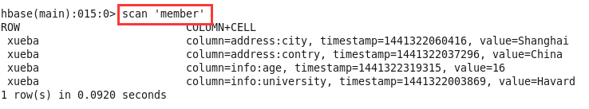
全表扫描
命令：scan

Slide 63
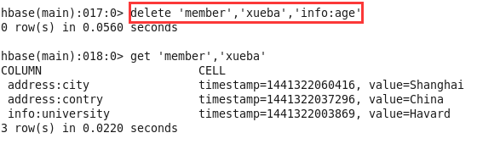
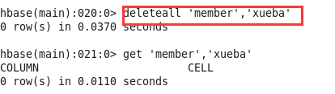
删除记录
命令：delete
删除整行：deleteall

Slide 64

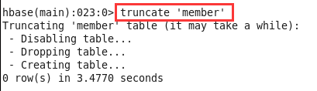
清空表
查询表中有多少行：count
清空表：truncate

Slide 65
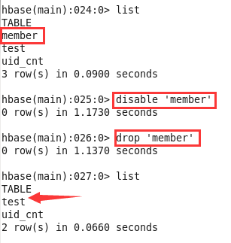
删除表
删除表

Slide 66
HBase API与Hbase数据模型之间的关系

Slide 67
HBaseConfiguration类
关系：org.apache.hadoop.hbase.HBaseConfiguration
作用：通过此类可以对HBase进行配置
示例：

Slide 68
HBase API编程实例

Slide 69
Thanks！

